Slide 1

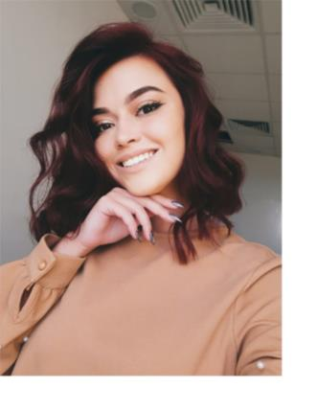
ШАЕМОВА ВАЛЕРИЯ
Старший офис-менеджер СД Комус медицина
Г.Москва
Стаж работы в «Комусе» - 1 год 6 месяцев
24 года
165 см
60 кг

Slide 2
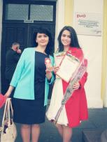
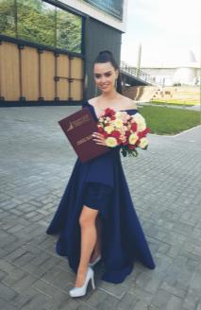
Образование
В 2015 году окончила школу
в г. Брянск с золотой медалью.
В этом же году поступила в Брянский филиал Финансового университета при Правительстве Российской Федерации.
Проучившись год, в силу вероятности закрытия филиала, перевелась в Калужский филиал Финансового университета при Правительстве Российской Федерации на тот же профиль.
По итогу, окончила в 2019 году бакалавриат по профилю «Бухгалтерский учет, анализ и аудит», а в 2021 году магистратуру по профилю «Налоги. Бухгалтерский учет. Налоговый консалтинг». Цвет дипломов точно в фон ☺

Slide 3
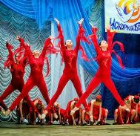
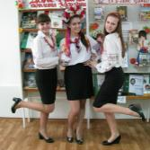
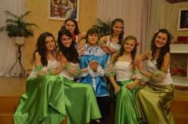
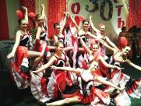
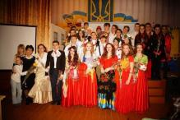
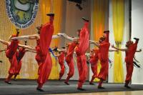
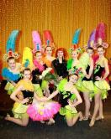
«Две вещи оправдывают существование человека на земле: любовь и творчество» (с) И. Бродский
Путь творчества начался еще с детства: 5 лет в музыкальной школе по классу фортепиано, 10 лет занятий эстрадными танцами, участие во всевозможных литературных конкурсах и активная школьная жизнь.
Способности? Судить не мне. Творчество – однозначно!
Творчество
Ну, а после, начался студенческий этап жизни, но дальше…

Slide 4
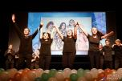

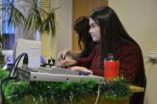
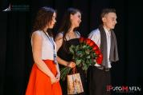
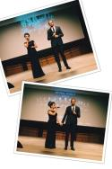


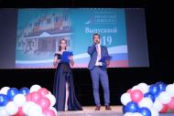
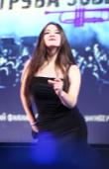
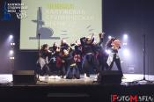





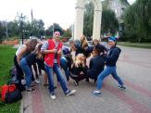



Творчество: Этап №2
Студенческая жизнь подарила множество возможностей реализации творческих задумок и креативных идей. Начался мой путь с должности Заместителя председателя Студенческого совета университета, а закончился Руководителем культурно-массового сектора.
Здесь было всё: участие в танцевальных и театральных постановках, написание сценариев и игра на сцене, ведение тренингов на командообразование студентов 1 курса и кураторство 3 года подряд, ведение мероприятий и участие в литературных вечерах с собственной поэзией, администрирование мероприятий и создание декораций в 4 часа утра ☺

Slide 5
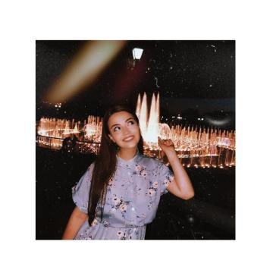
СПОРТОМ Я ЗАНИМАЮСЬ исключительно ПО НАСТРОЕНИЮ, ТАК ЧТО ПРЕДЛАГАЮ ДВИГАТЬСЯ ДАЛЬШЕ ☺

Slide 6
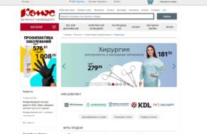
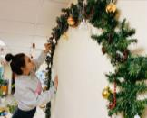
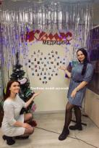

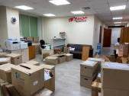
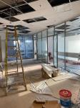


участие в общественной жизни «Комуса»
Комус – это действительно огромная возможность развития!
Участие в фотосессии для Каталога Комус Медицины 2022г.
Участие в оформлениях офиса к мероприятиям
Участие в супердрайвовом проекте переезда СД «Комус Медицина» в новый офис
Участие в Конкурсе Обломов 2021г.
Участие в полной организации онлайн-форматов корпоративных мероприятий СКДМ: Дня защитника Отечества и Нового года 2022
А дальше –
больше ☺

Slide 7
Найти себя.
Планы на будущее

Slide 8
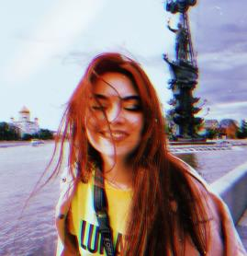
Ну, и в заключение, поделюсь с вами своей любимой фразой:
улыбайтесь этому миру и он непременно улыбнется вам в ответ!
Проверка наличия улыбки. Проверка пройдена ☺

